Slide 1

列表强化与二维列表
PYTHON编程进阶课
LIST & 2D LIST · 数据结构进阶实战
Notes:
大家好，欢迎来到今天的Python编程进阶课。今天我们将深入探讨Python中一个非常强大且基础的数据结构——列表。我们不仅会巩固列表的各种操作，还会进入一个更有趣的“二维世界”，学习如何处理表格和矩阵数据。准备好了吗？让我们一起开始这场列表操作的大练兵吧！

Slide 2

课程目录
CONTENTS
01
02
03
04
05
热身复习
知识点精讲
学生实践
模拟演练
课堂小结与作业
快速激活列表操作
肌肉记忆
列表核心操作全解析
二维列表入门与进阶
动手编码
巩固所学知识
完成实战真题
检验学习成果
总结本课要点
布置课后任务
Notes:
本次课程将分为五个部分。首先，我们会通过一个简单的热身任务来回顾基础知识。接着，我将详细讲解列表和二维列表的所有核心知识点。之后，大家会有充足的时间进行动手实践。我们还会通过几道模拟题来检验学习效果。最后，进行课堂总结并布置课后作业。

Slide 3


01 热身复习：快速编码
任务要求
01. 创建列表：在编辑器中，定义一个包含 5 个任意整数的列表变量。
02. 反转列表：使用你熟悉的方法，将该列表进行反转操作。尝试思考并写出两种不同的实现方式。
03. 打印元素：将反转后的列表中，索引为 -1 的元素打印出来，观察输出结果。
# 1. 创建包含5个整数的列表
nums = [12, 45, 7, 89, 33]
# 2. 反转列表 (两种方式任选)
nums.reverse() # 方式一：原地反转 (无返回值)
# nums = nums[::-1] # 方式二：切片生成新列表 (推荐)
# 3. 打印反转后列表的最后一个元素
print(nums[-1])
Notes:
好，让我们先通过一个快速的编码任务来唤醒大家对列表操作的记忆。请大家在编程环境中，独立完成这三个步骤。这个任务可以帮助我们快速回顾列表的创建、反转和索引操作。完成的同学可以思考一下，反转列表有几种方法？它们有什么区别？

Slide 4
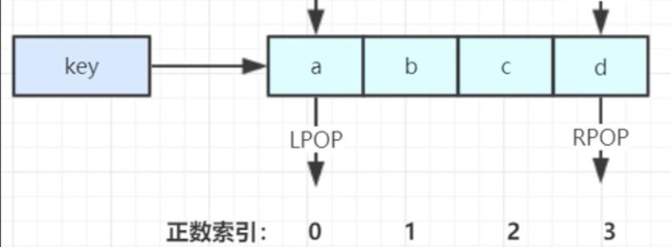

02 知识点精讲：列表基础回顾
01. 创建与索引
02. 切片 (核心难点)
• 创建列表：直接使用方括号包裹元素。如:lst = [1, 2, 3, 4, 5]
• 正向索引：从左向右，索引从 0 开始计数。例如 lst[0] 是第一个元素。
• 反向索引：从右向左，索引从 -1 开始计数。例如 lst[-1] 是最后一个元素。
语法：列表[start : end : step](注意：end 索引不包含在内)
💡 核心本质：切片操作永远返回一个新列表，不修改原列表！
lst = [1,2,3,4,5,6,7] # 定义列表
lst[:3] → [1,2,3] | lst[2:5] → [3,4,5] | lst[::-1] → [7,6,5,4,3,2,1]
Notes:
接下来，我们正式进入知识点精讲部分。首先快速回顾列表的基础。创建列表很简单，使用方括号即可。索引分为正索引和负索引，这是我们访问列表元素的基础。而切片是今天的第一个重点和难点，大家一定要记住，切片操作会返回一个新的列表，原列表保持不变。就像切面包一样，切下来的部分是新的，原来的面包还在。

Slide 5

02 知识点精讲：增加元素
append(元素)
insert(索引, 元素)
extend(可迭代对象)
💡 核心作用：
在列表的末尾追加一个单独的元素。此方法修改原列表，无返回值。
🎯 核心作用：
在列表的指定索引位置插入一个元素。原位置及后续元素自动右移。
📦 核心作用：
在列表的末尾一次性追加多个元素，需传入列表等可迭代对象。
lst = [1, 2]
lst.append(3)
print(lst)
# 输出结果: [1, 2, 3]
lst = [1, 2, 3]
lst.insert(0, 99)
print(lst)
# 输出结果: [99, 1, 2, 3]
lst = [1, 2]
lst.extend([3, 4, 5])
print(lst)
# 输出结果: [1, 2, 3, 4, 5]
Notes:
我们来看如何向列表中添加元素。主要有三种方法：append、insert 和 extend。append 是在末尾添加一个元素，非常常用。insert 允许我们在任意位置插入元素。而 extend 则是将另一个列表或可迭代对象的所有元素都添加到当前列表的末尾。大家要注意区分它们的用法。

Slide 6

02 知识点精讲：删除元素
pop() / pop(索引)
作用:删除元素并返回被删除的值。无参数默认删除列表最后一个元素，有参数时删除指定索引对应的元素。
lst.pop(1)
remove(元素值)
作用:根据元素值进行删除，仅删除列表中第一个匹配到的元素。若元素不存在，程序会抛出异常。
lst.remove(20)
del 语句 (Delete)
作用:Python的通用删除语句，用于删除指定索引的元素、切片范围，或直接删除整个列表对象。
del lst[1] # 删除索引1的元素
clear()
作用:清空列表内容，将列表变为空列表[]。列表对象本身依然存在，只是内容为空。
lst.clear() # 清空列表
Notes:
有增就有删。删除列表元素也有四种方法。pop方法比较特殊，它不仅删除元素，还会把被删除的元素返回给你，这在某些场景下非常有用。remove是根据值来删除，而del和clear则是更直接的删除方式。大家需要根据具体需求选择合适的方法。

Slide 7



02 知识点精讲：查询与修改
查询元素
简单的几行代码，
就能清晰地演示列表的查询与修改逻辑。
• index(元素):返回列表中该元素第一次出现的索引值。
• count(元素):统计该元素在列表中出现的总次数。
• in / not in:判断指定元素是否存在/不存在于列表中，返回布尔值。
# 定义列表并演示查询方法
lst= [5, 8, 5, 9]
print(lst.index(5)) # 输出: 0
print(lst.count(5)) # 输出: 2
print(3inlst) # 输出: False
lst[1] = 2026 # 修改索引1处的元素值
print(lst) # 输出: [5, 2026, 5, 9]
修改元素
列表是“可变”的数据类型，最直接高效的修改方式是通过索引直接赋值，直接更新指定位置上的元素内容。
Notes:
查询和修改是列表操作中最基础的部分。我们可以用index找到元素的位置，用count统计次数，用in判断存在性。而修改元素就更简单了，直接通过索引赋值即可，就像给变量重新赋值一样。大家可以参考右侧的代码块，非常直观地展示了这些操作的写法和结果。

Slide 8

02 知识点精讲：排序与反转
易错辨析：原地修改 vs 生成新列表
💡 核心原则
列表方法通常“原地修改”，函数和切片通常“生成新对象”。
方法 | 是否修改原列表 | 是否生成新列表
list.sort() | ✅ 是 | ❌ 否
sorted(list) | ❌ 否 | ✅ 是
list.reverse() | ✅ 是 | ❌ 否
list[::-1] | ❌ 否 | ✅ 是
# 示例 1: 原地排序，改变原列表
nums = [3, 1, 4, 2]
nums.sort()# 无返回值，直接修改 nums
print(nums)# 输出: [1, 2, 3, 4]
# 示例 2: 生成新列表，原列表不变
new_nums = sorted([3, 1, 4, 2])
print(new_nums)# 输出: [1, 2, 3, 4]
Notes:
排序和反转是列表操作中的高频考点，也是大家最容易混淆的地方。关键要记住一个原则：带括号的方法，如sort()和reverse()，是在原地修改列表，不会产生新东西；而像sorted()函数和切片[::-1]，则会生成一个全新的列表，原列表保持不变。这张表格清晰地总结了它们的区别。

Slide 9

02 知识点精讲：列表的三种遍历方式
方式 1: 只遍历元素
（最基础 · 简单直接）
方式 2: 通过索引遍历
（需修改元素时使用）
方式 3: enumerate (推荐)
（同时获取索引和元素）
fruits = ["苹果", "香蕉", "橙子"]
for item in fruits:
print(item)
fruits = ["苹果", "香蕉", "橙子"]
for i in range(len(fruits)):
print(i, fruits[i])
fruits = ["苹果", "香蕉", "橙子"]
for idx, val in enumerate(fruits):
print(f"索引{idx}：{val}")
无需关心索引，直接访问元素本身，
适合只读取数据、不修改的场景。
借助索引修改列表内容，如：
fruits[i] = "new_value"。
最优雅的写法，代码可读性高。
无需手动管理索引变量。
Notes:
遍历列表是处理数据的基础。我们有三种主要方式。第一种最简单，直接遍历元素。第二种通过索引遍历，当你需要修改列表元素时非常有用。第三种，也是我最推荐的，是使用enumerate函数，它可以让你在一次循环中同时拿到索引和元素，非常方便。

Slide 10



02 知识点精讲：二维列表入门
概念：列表中的“套娃”
本质是“列表里嵌套列表”，专门用于存储表格、矩阵、或者多行多列的结构化数据。
matrix = [ [1,2,3], # 第0行
[4,5,6], # 第1行
[7,8,9] ] # 第2行 (3行3列矩阵)
索引规则：“先行后列”原则
💡 应用场景联想
语法结构：二维列表名 [ 行索引 ] [ 列索引 ]，像查座位一样定位。
它在编程中无处不在：
•数据分析：处理Excel表格中的行列数据
•游戏开发：定义地图坐标、角色位置
•科学计算：矩阵运算、图像处理的像素网格
print(matrix[0][1]) # 输出 2 (第0行第1列)
print(matrix[1][2]) # 输出 6 (第1行第2列)
Notes:
现在，我们进入今天的另一个核心主题——二维列表。顾名思义，二维列表就是列表里面套着列表，是一种“列表里的套娃”。
它非常适合用来表示表格或者矩阵。左边的代码块展示了一个3x3的数字矩阵，就像一个三行三列的小表格。
使用时，大家一定要记住它的索引规则：先行后列。就像我们在电影院找座位一样，先确定在哪一排（行），再确定在哪一列。比如代码里的 matrix[0][1]，就是取第0行第1列的元素，结果是2。
它在实际编程中的应用非常广泛，从处理Excel表格，到游戏地图的坐标定义，都离不开二维列表的身影。

Slide 11
02 知识点精讲：二维列表的修改与遍历
01 / 修改元素
02 / 嵌套遍历 (双层 for 循环)
与一维列表修改逻辑一致，直接通过 **行索引** 和 **列索引** 定位到目标元素，进行赋值操作即可更新。
外层循环：逐个取出二维列表中的“行”元素。
内层循环：对取出的每一行进行遍历，访问该行内的每一个具体数据。
matrix = [[1,2,3], [4,5,6]]
matrix[1][1] = 999
print(matrix)# 输出: [[1, 2, 3], [4, 999, 6]]
matrix = [[1,2], [3,4], [5,6]]
for row in matrix:
for num in row:
print(num, end="\t")
print()# 每行结束后换行，格式化输出
Notes:
修改二维列表的元素和一维列表类似，也是通过索引赋值。而遍历二维列表则需要用到嵌套循环，也就是循环里面套循环。外层循环负责取出每一行，内层循环负责遍历这一行里的每一个元素。这是处理表格数据的基础操作，大家一定要掌握。

Slide 12
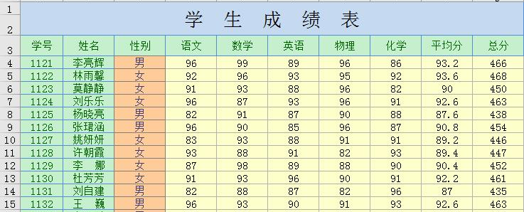
03 学生实践：任务1
成绩筛选与平均分计算
scores= [88, 72, 93, 65, 84]
pass_scores= []
# 1. 筛选及格成绩 (>=70分)
forsinscores:
ifs >= 70:# 条件判断
pass_scores.append(s)
# 2. 计算并打印平均分
average= sum(pass_scores) / len(pass_scores)
print("平均分：", round(average, 2))# 保留两位小数
题目要求：
已知成绩列表 scores = [88, 72, 93, 65, 84]，请使用循环和条件判断，删除所有低于70分的成绩，并计算剩余成绩的平均分。
Notes:
理论学习结束，现在是动手时间！第一个任务是一个非常典型的列表数据处理问题。大家需要结合循环和条件判断，筛选出及格的成绩，然后计算平均分。请大家独立思考并编写代码。记住我们之前讲的，在循环中最好不要直接修改原列表，而是创建一个新列表来保存结果。

Slide 13
03 学生实践：任务2
💡 初赛真题 · 读代码选结果
🔍 解题思路拆解
阅读以下 Python 代码，分析逻辑并选择运行后的正确输出结果：
1.生成基础序列：range(3) 会生成数字序列 0, 1, 2。
2.构建内层列表：[i for i in range(3)] 生成列表 [0, 1, 2]。
3.构建二维列表：外层循环执行两次，最终得到[[0,1,2], [0,1,2]]。
4.索引取值：lst[1] 定位到第二行 [0,1,2]，再取索引1的元素。
lst = [[i for i in range(3)] for j in range(2)]
print(lst[1][1])
A. 0( 列表首元素 )
B. 1( 第二个元素 )
C. 2( 末尾元素 )
D. [1, 2]( 切片结果 )
✅ 正确答案：B (输出结果为 1)
Notes:
第二个任务是一道典型的编程竞赛选择题。它考察了大家对列表推导式和二维列表索引的理解。请大家仔细分析代码，想一想lst最终会是什么样子，然后确定lst[1][1]的值。这种题目需要我们一步步拆解代码的执行过程。

Slide 14


03 学生实践：任务3
核心编程题：矩阵转置 (Matrix Transpose)
题目要求
参考代码 (Python)
给定一个 3行2列 的原始矩阵：
matrix = [[1, 2], [3, 4], [5, 6]]
请编写一段代码，将其转换为一个 2行3列 的新矩阵：
transposed = [[1, 3, 5], [2, 4, 6]]
💡 提示：利用嵌套循环遍历原矩阵，并将数据重新映射到新矩阵的对应位置。
# 1. 定义原矩阵 (3行2列)
matrix = [[1, 2], [3, 4], [5, 6]]
# 2. 初始化一个 2行3列 的空矩阵用于存储结果
transposed = [[0, 0, 0], [0, 0, 0]]
# 3. 双层循环遍历与赋值: 行变列，列变行
for i in range(3):# 遍历原矩阵的行
for j in range(2):# 遍历原矩阵的列
transposed[j][i] = matrix[i][j]
Notes:
第三个任务是一个经典的编程问题——矩阵转置。这非常考验我们对二维列表和嵌套循环的掌握程度。思路是创建一个新的、行列数互换的矩阵，然后通过双层循环，将原矩阵的`matrix[i][j]`赋值给新矩阵的`transposed[j][i]`。这是数据处理中非常重要的一个操作。

Slide 15
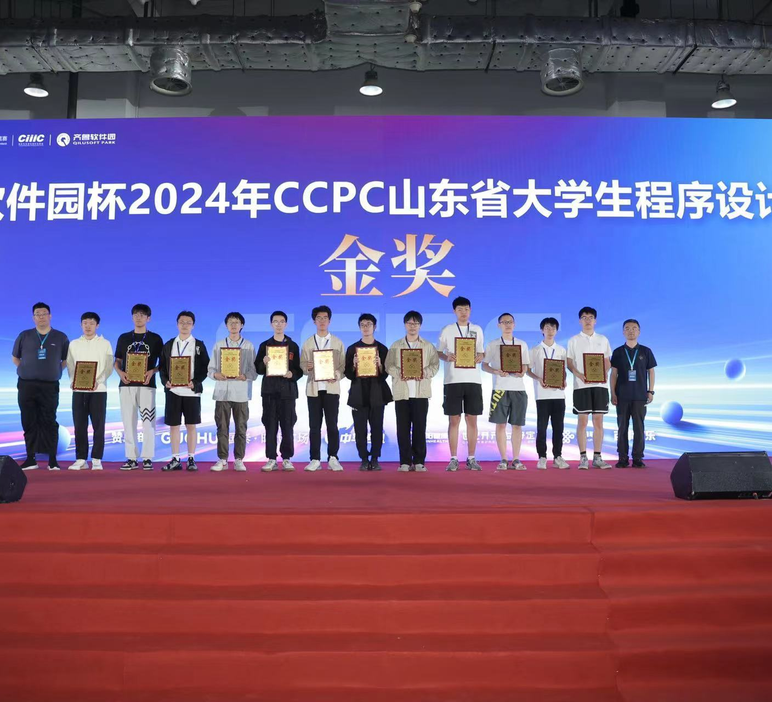
04 模拟演练：初赛真题
01.列表 `lst = [10,20,30]`，执行 `lst.pop(1)` 后，返回值是？
A. 10B. 20 (正确)C. 30 D. [10,30]
04.以下能在列表 `[1,2]` 末尾添加元素 3 的方法是？
A. lst.add(3)B. lst.append(3) (正确)
C. lst.insert(3) D. lst.extend(3)
02.关于列表切片，以下说法正确的是？
A. 切片会修改原列表B. `lst[::-1]` 可反转列表 (正确)
C. 切片不能指定步长 D. 结束索引必须写
05.需要同时获取列表的索引和元素进行遍历时，最推荐使用哪种方式？
A. for item in lst B. for i in range(len(lst))
C. for i,item in enumerate(lst) (正确)D. while循环
以赛促学
以练促知
模拟实战环境，
巩固Python基础
03.`matrix = [[1,2],[3,4]]`，`matrix[1][0]` 的值是？
A. 1 B. 2C. 3 (正确)D. 4
Notes:
实践之后，我们来做几道模拟题，检验一下大家的学习成果。这些题目都是仿照编程竞赛的风格设计的，涵盖了我们今天学习的大部分知识点。请大家独立思考，选出答案。稍后我会逐一讲解每道题的考点和解题思路。

Slide 16
05 课堂小结
今日核心要点回顾
01列表三大核心
索引访问 · 切片截取 · 增删改查全套操作
02关键操作区别
原地修改：sort / reverse / pop
生成新列表：sorted() / 切片操作
03列表遍历三法
1. 直接遍历元素 (for-in)
2. 索引遍历 (range + len)
3. 同时获取索引与元素 (enumerate)
04二维列表进阶
本质是列表的嵌套。索引规则遵循“先行后列”原则，即 arr[行号][列号]。遍历嵌套结构时，请务必使用双层循环来完成数据的访问与处理。
05复杂数据处理“黄金套路”
处理复杂逻辑时的万能公式：
循环遍历 + 条件判断 + 新列表存储结果。此模式能有效将原始数据转化为我们想要的结构化数据，解决大多数筛选与转换问题。
Notes:
好了，今天课程的主要内容就到这里。我们来快速回顾一下今天的核心要点。我们掌握了列表的全套操作，理解了原地修改和生成新列表的区别，学会了三种遍历方式，并深入了解了二维列表的操作。最重要的是，我们掌握了处理复杂数据的基本套路：循环、判断和用新列表来存储结果。希望大家课后多加练习，熟练掌握这些基础且核心的技能。

Slide 17


05 课后作业：学生成绩管理系统
作业要求
参考代码框架
1. 数据存储：使用二维列表结构，存储3名学生的姓名、语文、数学、英语三科成绩。
示例格式：students = [["小明",80,90,85], ["小红",92,88,95], ["小刚",78,82,80]]
2. 逻辑计算：遍历列表，计算并得出每位学生的三科总分。
3. 结果输出：格式化打印输出每位学生的姓名、各科详细成绩以及计算后的总分。
students= [
["小明", 80, 90, 85],
["小红", 92, 88, 95],
["小刚", 78, 82, 80]
]
forstuinstudents:
# 获取姓名和各科成绩，计算总分并格式化打印
Notes:
最后，给大家布置一个课后作业。这个作业是一个迷你版的学生成绩管理系统，它综合了我们今天学习的所有知识点：二维列表的创建、遍历、索引以及数据计算。请大家尝试独立完成，这将是对今天学习内容的最好巩固。

Slide 18


Q & A
感谢观看
THANKS FOR WATCHING
Notes:
今天的课程到此结束，感谢大家的参与！现在是问答环节，大家有任何疑问都可以提出来。希望大家课后能多加练习，熟练掌握列表的操作。谢谢大家！

